Slide 1
  Programación de dispositivos
  móviles con Java (J2ME)

Slide 2
  1. Dispositivos móviles
  Características de los dispositivos

Slide 3
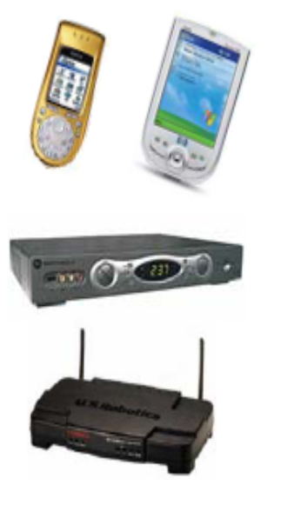
Dispositivos conectados
Dispositivos con pequeños ordenadores embebidos
Tienen la capacidad de conectarse a la red
  Dispositivos móviles de información
    MIDs: Mobile Information Devices
    Teléfonos móviles, PDAs, etc
  Descodificadores de TV (set top boxes)
  Electrodomésticos
  Impresoras de red
  Routers
  etc
    sin interfaz

Slide 4
Limitaciones de los dispositivos
Escasa memoria
  Normalmente 128-512Kb de RAM
CPU lenta
  1-10 MIPS (Pentium 4 3.0GHz, ~10000 MIPS)
Pequeña pantalla
  96x65 – 178x201 píxeles, monocromo – 65536 colores
Dispositivos de entrada restringidos
  Teclado 0-9, #, *
Fuentes de texto limitadas
  Normalmente sólo una fuente

Slide 5
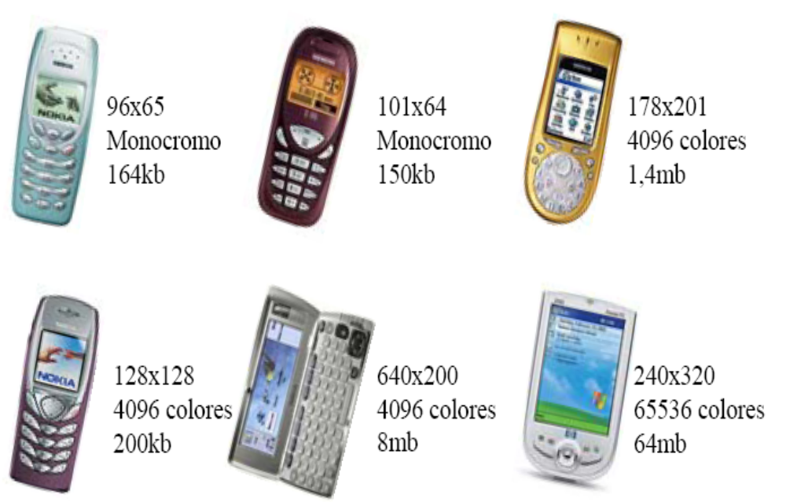
Características de los MIDs

Slide 6
Redes de telefonía celular
1G: Red analógica
  Sólo voz
2G: Red digital
  Voz y datos
  GSM (Global System for Mobile communications) en Europa
  Red no IP
    Protocolos WAP
    Un gateway conecta la red móvil (WAP) a la red Internet (TCP/IP)
  Conmutación de circuitos (Circuit Switched Data, CSD)
    9’6kbps
    Se ocupa un canal de comunicación de forma permanente
    Se cobra por tiempo de conexión

Slide 7
Redes de telefonía celular (2)
2,5G: GPRS (General Packet Radio Service)
  Transmisión de paquetes
    No ocupa un canal de forma permanente
    Hasta 144kbps teóricamente (40kbps en la práctica)
    Cobra por volumen de información transmitida
  Se implementa sobre la misma red GSM
3G: Banda ancha
  Red UMTS (Universal Mobile Telephony System)
  Entre 384kbps y 2Mbps
  Servicios multimedia: Videoconferencia, TV, música, etc
  Transmisión de paquetes
  Requiere nueva infraestructura

Slide 8
Conectividad de los MIDs
Los dispositivos deben conectarse para descargar las aplicaciones
  Over The Air (OTA)
    Conexión a Internet por la red móvil (GSM, GPRS, UMTS)
  Cable serie o USB
    Conexión física
  Infrarrojos
    Los dispositivos deben verse entre si
  Bluetooth
    Ondas de radio (10 metros de alcance)
    Alta velocidad (723kbit/s)

Slide 9
WAP (Wireless Application Protocol)
Estándar para aplicaciones de Internet en móviles
  Define un conjunto de protocolos
Objetivo
  Permitir acceder a aplicaciones de Internet desde móviles
  Poder realizar aplicaciones independientes del fabricante, operador, y tipo de red de los dispositivos
Documentos en lenguaje WML
  Lenguaje basado en XML orientado a móviles
WAP NO ES J2ME!!!

Slide 10
2. Clientes para móviles
Tipos de clientes para móviles

Slide 11
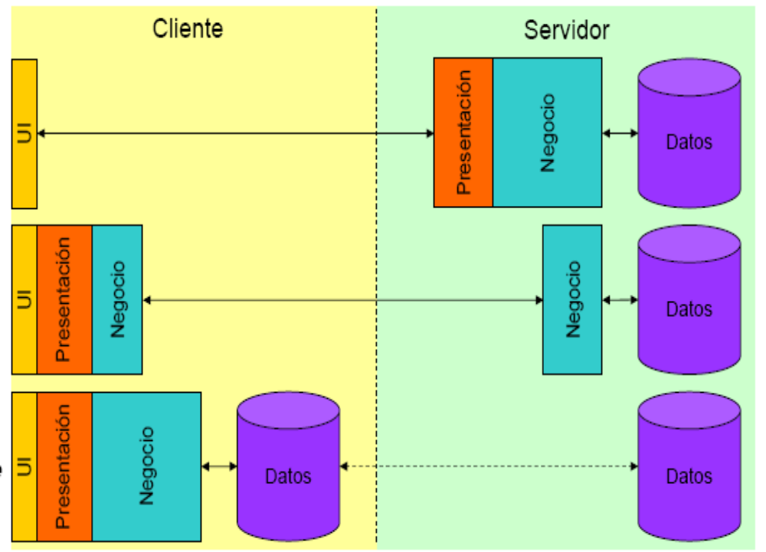
Tipos de cliente
Según el reparto de la carga entre cliente/servidor
Thin
Thick
Standalone

Slide 12
Clientes thin
Todo el procesamiento se realiza en el servidor
  El cliente sólo se ocupa de la interfaz de usuario (UI)
El cliente normalmente se compone de:
  Navegador
  Documento web (p.ej. HTML)
Descarga documentos y los muestra en un navegador
Los documentos HTML no son adecuados para móviles
  Se definen nuevos tipos de documento (WML, XHTML-MP...)
  Se muestran en un navegador especial (Microbrowser)

Slide 13
Tecnologías para clientes thick
Sistema operativo
  Symbian OS, Palm OS, Windows Pocket PC, etc
  Poco portable
  Requiere aprender nuevas APIs
  Problemas de seguridad
Runtime Environments
  J2ME
    Soportado por gran cantidad de dispositivos
    Existe una gran comunidad de desarrolladores Java
  BREW
    Soportado por pocos dispositivos
    Requiere aprender una nueva API
  NET Compact Framework ( Pocket PC, Windows CE y Windows Mobile)

Slide 14
Clientes thick
La aplicación se descarga e instala en el cliente
  Se ejecuta de forma local
  Trabaja de forma coordinada con el servidor
  Realiza en el cliente todo el procesamiento posible
Aplicaciones dedicadas
  Para una tarea concreta
Sólo necesita intercambiar información, no presentación
  Los documentos web (p.e. HTML) no sirven
Se puede comunicar mediante diferentes protocolos
  Servicios Web, RPC ...

Slide 15
¿Thick o Thin?
Thin
  Requiere conectar a la red para descargar cada documento
  Velocidad de descarga lenta en móviles
  Limitado a las posibilidades del navegador
  Fácil de mantener
Thick
  Mantenimiento costoso
  Interfaz de usuario (UI) más flexible
  Minimiza el tráfico en la red
  Puede funcionar sin conexión
  Mayor rendimiento multimedia

Slide 16
3. Introducción a J2ME
Arquitectura de la plataforma J2ME

Slide 17
Java 2 Micro Edition
Edición de la plataforma Java 2 para dispositivos móviles
Independiente de la plataforma
  Adecuado para programar dispositivos heterogéneos
Gran comunidad de desarrolladores Java
  Los programadores Java podrán desarrollar aplicaciones para móviles de forma sencilla
  No hace falta que aprendan un nuevo lenguaje
Consiste en un conjunto de APIs
  Una sola API es insuficiente para la variedad de tipos de dispositivos existente
  Cada API se dedica a una distinta familia de dispositivos

Slide 18
Capas de J2ME
Configuraciones (CDC, CLDC)
  API común para todo un gran conjunto de dispositivos
  Elementos básicos del lenguaje
Perfiles (MIDP, DoJa)
  API que cubre las características propias de una familia de dispositivos concreta
  P.ej, para acceder a la pantalla de los teléfonos móviles
Paquetes opcionales
  APIs para características especiales de ciertos dispositivos
  P.ej, para acceder a la cámara de algunos teléfonos móviles

Slide 19
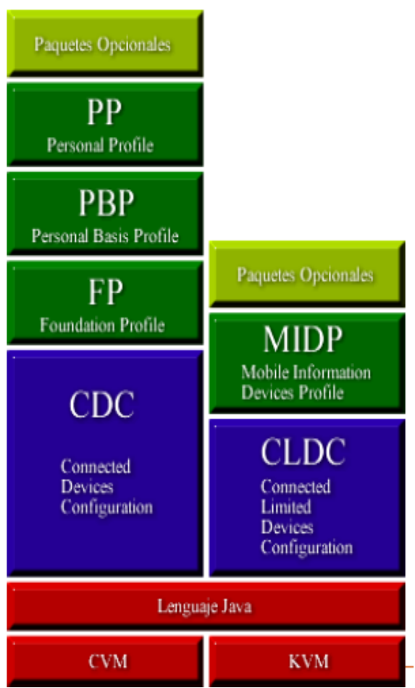
APIs de J2ME
Configuraciones
CDC: Dispositivos conectados
  Sobre JVM
CLDC: Dispositivos conectados limitados
  Sobre KVM (limitada)
  Paquetes:
    java.lang
    java.io
    java.util
    javax.microedition.io

Slide 20
CLDC
Dispositivos con memoria del orden de los KB
  Puede funcionar con sólo 128KB
  Teléfonos móviles y PDAs de gama baja
Se ejecuta sobre KVM (Kilobyte Virtual Machine)
Muy limitada, para poder funcionar con escasos recursos
  P.ej, no soporta reales (tipos float y double)
Perfil MIDP
  Dispositivos móviles de información (MIDs)
  Paquetes:
    javax.microedition.lcdui
    javax.microedition.midlet
    javax.microedition.rms
Perfil DoJa (DoCoMo Java)
  Dispositivos iMode

Slide 21
Paquetes opcionales
Wireless Messaging API (WMA)
  Envío y recepción de mensajes cortos (SMS)
Mobile Media API (MMAPI)
  Multimedia, reproducción y captura de video y audio
Bluetooth API
  Permite establecer conexiones vía Bluetooth
J2ME Web Services
  Invocación de servicios web desde dispositivos móviles
Mobile 3D Graphics
  Permite incorporar gráficos 3D

Slide 22
4. Introducción a J2ME
Arquitectura de la plataforma J2ME

Slide 23
MIDlets
Las aplicaciones para dispositivos MIDP se denominan MIDlets
Estas aplicaciones se distribuyen como una suite de MIDlets, que se compone de:
  Fichero JAD
    Fichero ASCII
    Descripción de la aplicación
  Fichero JAR
    Aplicación empaquetada (clases y recursos)
    Contiene uno o más MIDlets
    Contiene un fichero MANIFEST.MF con información sobre la aplicación

Slide 24
Fichero JAD
Ejemplo de fichero JAD:
      MIDlet-Name: HelloWorld
      MIDlet-Version: 1.0.0
      MIDlet-Vendor: Escola del Treball
      MIDlet-Description: Aplicación de ejemplo para móviles
      MIDlet-Jar-Size: 16342
      MIDlet-Jar-URL: helloworld.jar
En un dispositivo real es importante que MIDlet-Jar-Size contenga el tamaño real del fichero JAR
Si publicamos la aplicación en Internet, MIDlet-Jar-URL deberá apuntar a la URL de Internet donde se encuentra publicado el fichero JAR.

Slide 25
Fichero MANIFEST.MF
Ejemplo de fichero MANIFEST.MF:
      MIDlet-Name: HelloWorld
      MIDlet-Version: 1.0.0
      MIDlet-Vendor: Escola del Treball
      MIDlet-Description: Aplicaciones ejemplo para móviles
      MicroEdition-Configuration: CLDC-1.0
      MicroEdition-Profile: MIDP-1.0
      MIDlet-1: HelloWorld1, /icons/HelloWorld1.png, es.et.helloWorld.helloWorld1
      MIDlet-2: HelloWorld2, /icons/ts.png, es.et.helloWorld.helloWorld2
      MIDlet-3: HelloWorld3, /icons/panj.png, es.et.helloWorld.helloWorld3
Si el dispositivo real no soporta la configuración o el perfil indicados, se producirá un error en la instalación

Slide 26
Software gestor de aplicaciones
Los dispositivos móviles con soporte para Java tienen instalado un software gestor de aplicaciones
  AMS: Application Management Software
Gestiona las aplicaciones Java:
  Descarga
    Descarga primero el fichero JAD y muestra los datos de la aplicación
    Si la aplicación es compatible y el usuario acepta, descarga el JAR
Instalación
Actualización
Desinstalación
Ejecución
  Es el contenedor que da soporte a los MIDlets
    Contiene la KVM sobre la que se ejecutarán las aplicaciones
    Soporta la API de MIDP
  Controla el ciclo de vida de los MIDlets que ejecuta

Slide 27
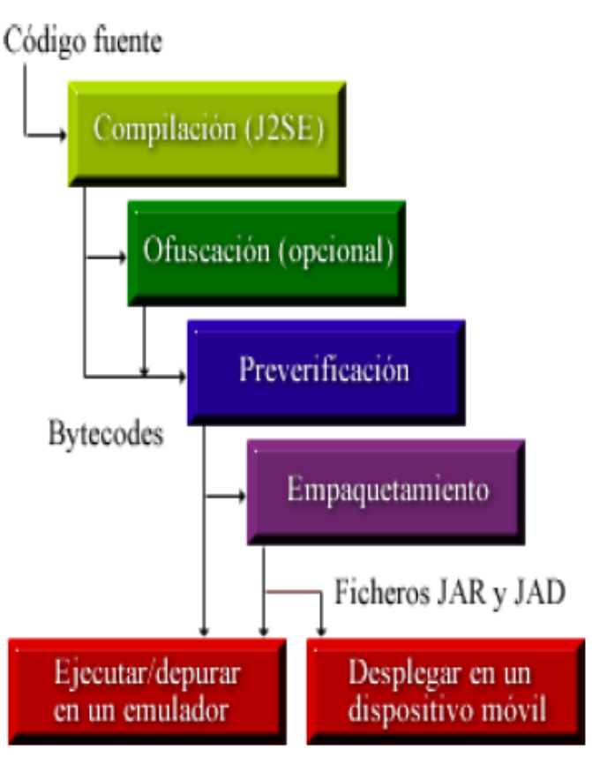
Pasos del proceso
Compilar
  Utilizar como clases del núcleo la API de MIDP
Ofuscar (optativo)
  Reducir tamaño de los ficheros
  Evitar descompilación
Preverificar
  Reorganizar el código para facilitar la verificación a la KVM
  Comprobar que no se usan características no soportadas por KVM
Empaquetar
  Crear ficheros JAR y JAD
Probar
  En emuladores o dispositivos reales

Slide 28
Sun Wireless Toolkit (WTK)
Incluye las APIs necesarias
  MIDP y APIs adicionales
Incluye herramientas que no están en Java 2 SDK
  Preverificador
Incluye emuladores para probar las aplicaciones
  Se puede integrar con emuladores proporcionados por terceros (Nokia, Ericsson, etc).
Facilita el proceso de construcción de aplicaciones
  Entorno de creación de aplicaciones
Es necesario contar con Java 2 SDK para compilar y empaquetar

Slide 29
5. MIDlets
Ciclo de vida y propiedades

Slide 30
Ciclo de vida
La clase principal de la aplicación debe heredar de MIDlet
Componente que se ejecuta en un contenedor
  AMS = Software Gestor de Aplicaciones
El AMS controla su ciclo de vida

Slide 31
Esqueleto de un MIDlet
import javax.microedition.midlet.*;
  public class MiMIDlet extends MIDlet {
  protected void startApp ( ) throws MIDletStateChangeException{
  // Estado activo -> comenzar
  }
  protected void pauseApp ( ) {
  // Estado pausa -> detener hilos
  }
  protected void destroyApp (boolean incondicional)
  throws MIDletStateChangeException {
  // Estado destruido -> liberar recursos
  }
  }

Slide 32
Propiedades
Leer propiedades de configuración (JAD)
Salir de la aplicación
    String valor = getAppProperty(String key);
    public void salir() {
    try {
    destroyApp(false);
    notifyDestroyed();
    } catch(MIDletStateChangeException e) { }
    }

Slide 33
6. Interfaz gráfica
Display y pantallas

Slide 34
Display
La interfaz gráfica se realizará con la API LCDUI
  LCDUI = Limited Connected Devices User Interface
  Se encuentra en el paquete javax.microedition.lcdui
El display representa el visor del móvil
  Nos permite acceder a la pantalla
  Nos permite acceder al teclado
Cada MIDlet tiene asociado uno y sólo un display
El display sólo mostrará su contenido en la pantalla y leerá la entrada del teclado cuando el MIDlet esté en primer plano
Display display = Display.getDisplay(midlet);

Slide 35
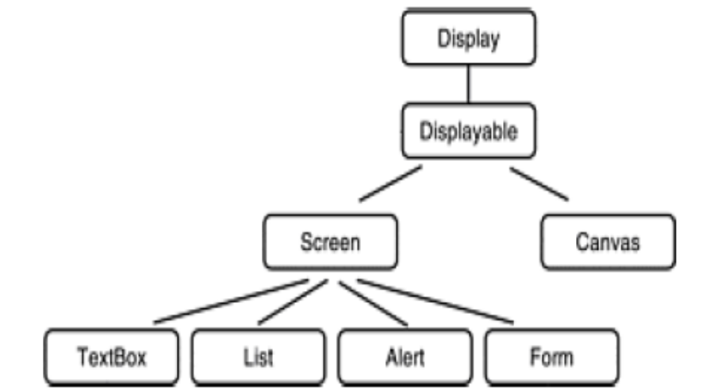
Componentes displayables
Son los elementos que pueden mostrarse en el display
El display sólo puede mostrar un displayable simultáneamente
Establecemos el displayable a mostrar con
Display.setCurrent ( displayable);

Slide 36
Alto nivel vs Bajo nivel
Podemos distinguir dos APIs:
  Alto nivel
    Componentes predefinidos: listas, formularios, campos de texto
    Se implementan de forma nativa
    Aplicaciones portables
    Adecuados para front-ends de aplicaciones corporativas
  Bajo nivel
    Componentes personalizables: canvas
    Debemos especificar en el código cómo dibujar su contenido
    Tenemos control sobre los eventos de entrada del teclado
    Se reduce la portabilidad
    Adecuado para juegos

Slide 37
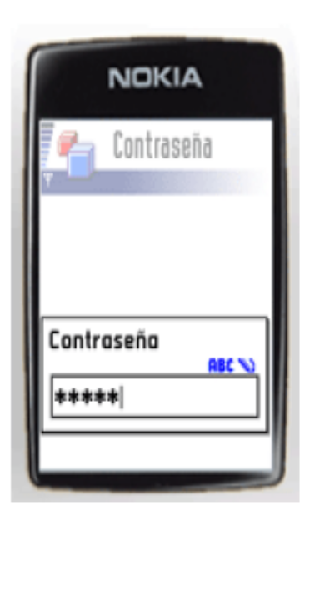
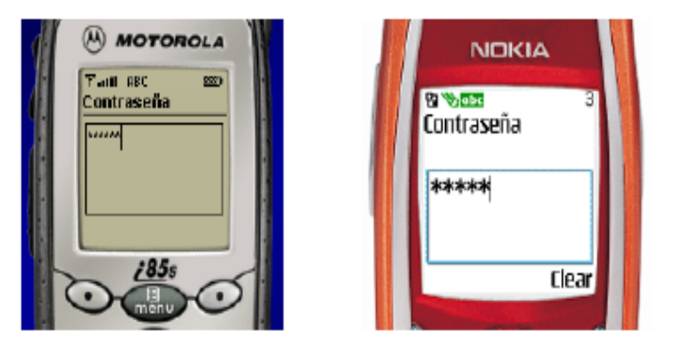
Campos de texto
TextBox tb = new TextBox("Contraseña",
"", 8, TextField.ANY |
TextField.PASSWORD);
Display d = Display.getDisplay(this);
d.setCurrent(tb);

Slide 38
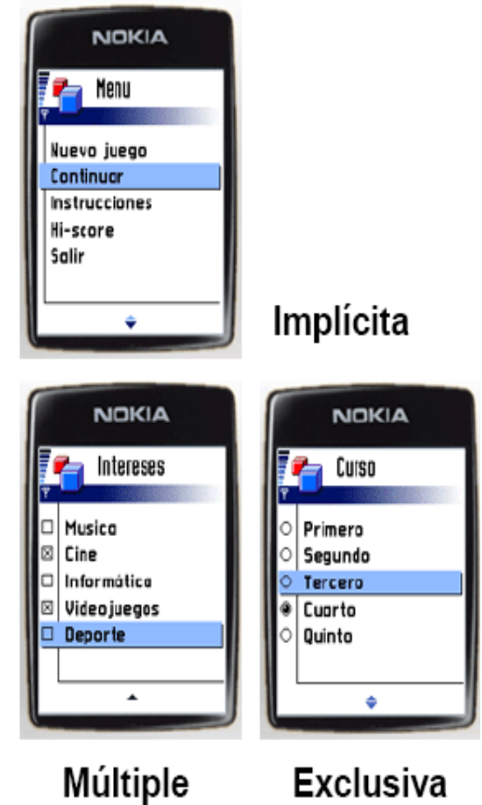
Listas
List l = new List("Menu",
Choice.IMPLICIT);
l.append("Nuevo juego", null);
l.append("Continuar", null);
l.append("Instrucciones", null);
l.append("Hi-score", null);
l.append("Salir", null);
Display d =
Display.getDisplay(this);
d.setCurrent(l);

Slide 39
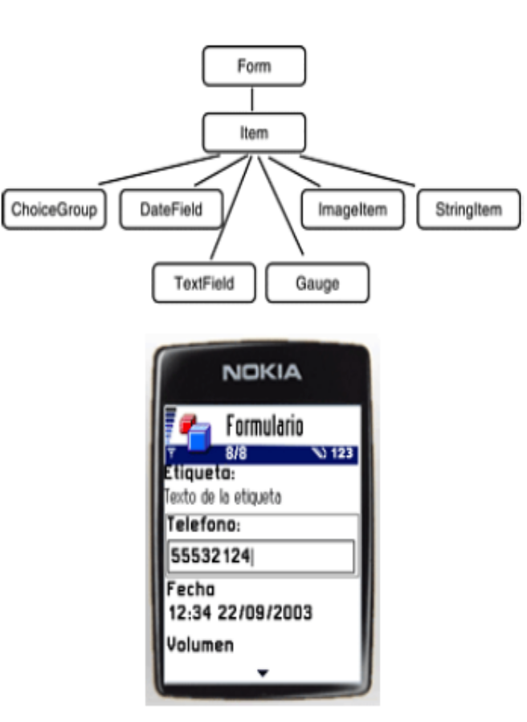
Formularios
Form f = new Form("Formulario");
Item itemEtiqueta = new StringItem(
"Etiqueta:",
"Texto de la etiqueta");
Item itemTexto = new TextField(
"Telefono:", "", 8,
TextField.PHONENUMBER);
Item itemFecha = new DateField(
"Fecha",
DateField.DATE_TIME);
Item itemBarra = new Gauge("Volumen",
true, 10, 8);
f.append(itemEtiqueta);
f.append(itemTexto);
f.append(itemFecha);
f.append(itemBarra);
Display d = Display.getDisplay(this);
d.setCurrent(f);

Slide 40
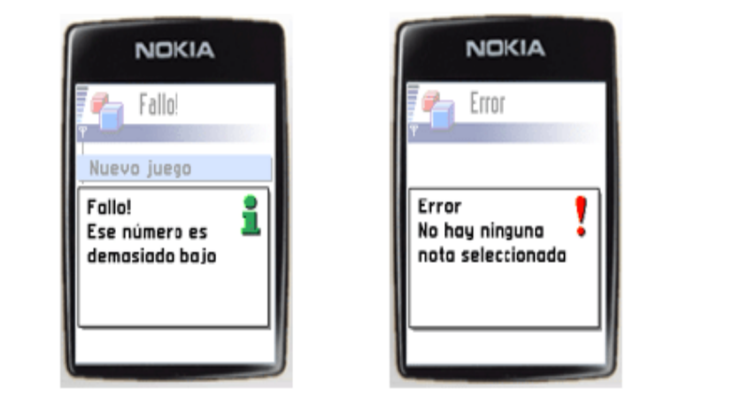
Alertas
Alert a = new Alert("Error",
"No hay ninguna nota seleccionada",
null, AlertType.ERROR);
Display d = Display.getDisplay(midlet);
d.setCurrent(a, d.getCurrent());

Slide 41
Imágenes en MIDP
En muchos componentes podemos incluir imágenes
Las imágenes se encapsulan en la clase Image
El único formato reconocido por MIDP es PNG
Las imagenes de puden obtener a partir de un ficheros contenido en el JAR
Image img = Image.createImage(“/logo.png”);

Slide 42
6. Comandos
Modelo de eventos e hilos

Slide 43
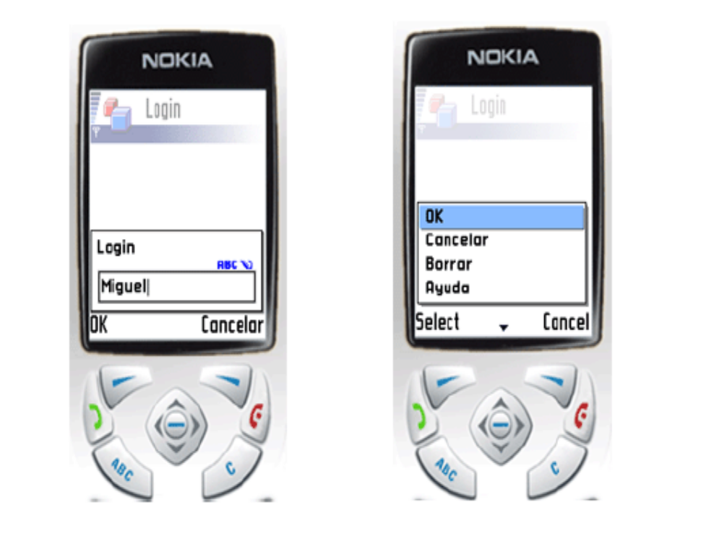
Comandos de entrada
La entrada de usuario se realiza mediante comandos

Slide 44
Creación de comandos
Podemos crear comandos y añadirlos a un displayable
TextBox tb = new TextBox("Login", "", 8, TextField.ANY);
Command cmdOK = new Command("OK", Command.OK, 1);
Command cmdAyuda = new Command("Ayuda", Command.HELP, 1);
Command cmdSalir = new Command("Salir", Command.EXIT, 1);
Command cmdBorrar = new Command("Borrar", Command.SCREEN, 1);
Command cmdCancelar = new Command("Cancelar", Command.CANCEL, 1);
tb.addCommand(cmdOK);
tb.addCommand(cmdAyuda);
tb.addCommand(cmdSalir);
tb.addCommand(cmdBorrar);
tb.addCommand(cmdCancelar);
Display d = Display.getDisplay(this);
d.setCurrent(tb);

Slide 45
Modelo de eventos
En Java para tratar los eventos se utilizan listeners
Listener
  Componente que “escucha” un determinado evento
  Cuando el evento sucede, se ejecuta el código que hayamos escrito en el listener
Para crear un listener
  Creamos una clase que implemente la interfaz correspondiente al tipo de listener deseado
    Por ejemplo, CommandListener para “escuchar” la ejecución de comandos
  Implementamos los métodos de la interfaz
    Por ejemplo, commandAction
  Registramos el listener en el componente del cuál queremos recibir eventos
Una vez registrado, permanece a la “escucha” de eventos
  Cada vez que se produzca un evento, se ejecutará el método correspondiente
    Por ejemplo, si se pulsa un comando se ejecuta commandAction

Slide 46
Listener de comandos
Debemos crear un listener para dar respuesta a los comandos
Registrar el listener en el displayable
class ListenerLogin implements CommandListener {
public void commandAction(Command c, Displayable d) {
if(c == cmdOK) {
// Aceptar
} else if(c == cmdCancelar) {
// Cancelar
} else if(c == cmdSalir) {
// Salir
} else if(c == cmdAyuda) {
// Ayuda
} else if(c == cmdBorrar) {
// Borra r
}
}
}
tb.setCommandListener(new ListenerLogin());

